Slide 1


Муниципальное автономное общеобразовательное учреждение средняя общеобразовательная школа №37 города Томска
КАКИМ ДОЛЖЕН БЫТЬ СОВРЕМЕННЫЙ УРОК…
Баталова Евгения Анатольевна
учитель математики
МАОУ СОШ№37

Slide 2


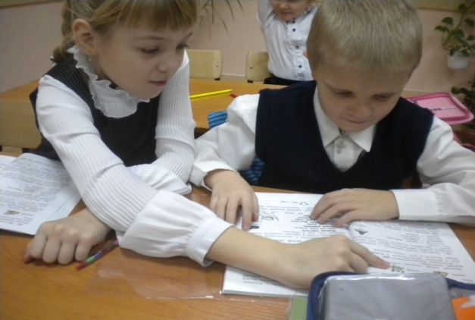
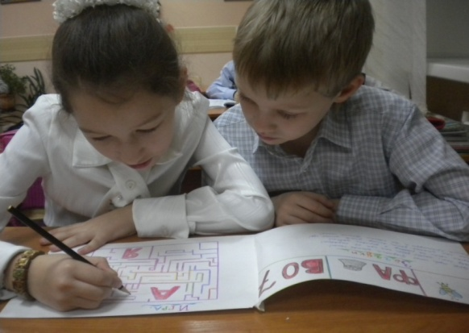
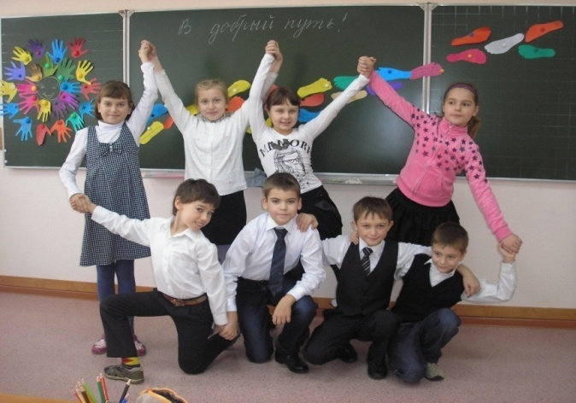
Муниципальное автономное общеобразовательное учреждение средняя общеобразовательная школа №37
города Томска
Что значит «современный»?
современный – относящийся к настоящему, текущему времени ;
современный – стоящий на уровне своего века, отвечающий духу и требованиям (вызовам) своего времени, его потребностям .

Slide 3
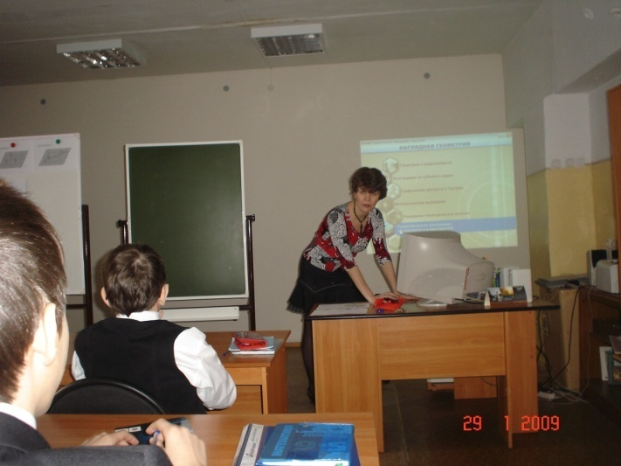

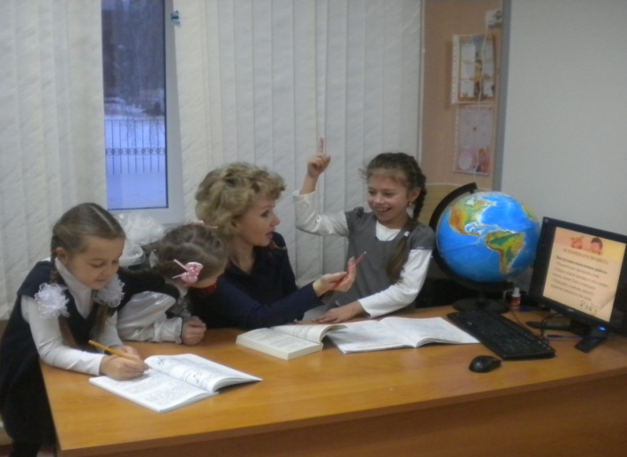



Муниципальное автономное общеобразовательное учреждение средняя общеобразовательная школа №37
города Томска
«Стандарты второго поколения невозможны без учителя второго поколения»!

Slide 4
Муниципальное автономное общеобразовательное учреждение средняя общеобразовательная школа №37
города Томска
Мотивированность
обучения
Рефлексивность
обучения
Активизация обучения
Актуальные
педагогические
проблемы
Диалоговость в обучении
Индивидуально-личностный
поход

Slide 5
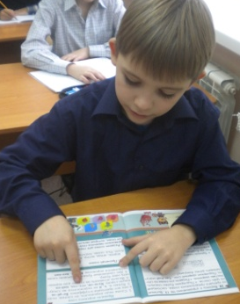
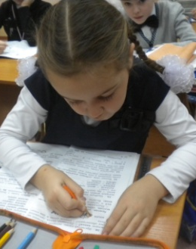
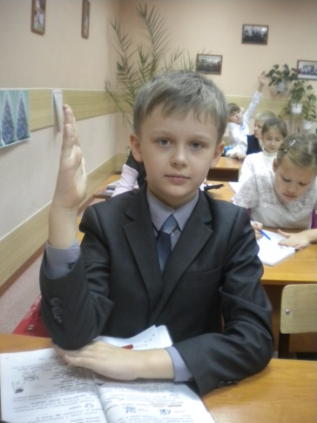
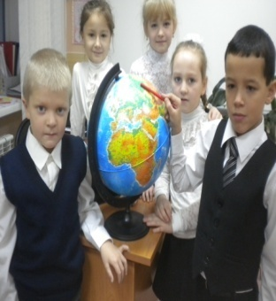
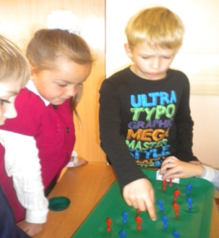
Муниципальное автономное общеобразовательное учреждение средняя общеобразовательная школа №37
города Томска
Новый образовательный результат
РЕГУЛЯТИВНЫЕ :Умение организовывать свои дела: ставить цель, планировать, получать и оценивать результат
ПОЗНАВАТЕЛЬНЫЕ: Умение добывать, преобразовывать и представлять информацию
ЛИЧНОСТНЫЕ :Умение
оценивать свои и чужие
поступки, стремление к
созидательной деятельности
КОММУНИКАТИВНЫЕ :Умение донести свою позицию, понять других, договориться, чтобы сделать что-то сообща
ВСЕ ОБРАЗОВАТЕЛЬНЫЕ ВОЗДЕЙСТВИЯ НА УЧЕНИКА,
ВСЯ ОБРАЗОВАТЕЛЬНАЯ СРЕДА ШКОЛЫ

Slide 6
Муниципальное автономное общеобразовательное учреждение средняя общеобразовательная школа №37
города Томска
Память
Мышление
Воображение
Действия человека
Внимание
Ощущение
Восприятие
Прежде чем решить, каким путем пойти на уроке, учитель, подумай о том, какой результат ты хочешь получить, какие качества учащегося тебе необходимо развить?

Slide 7
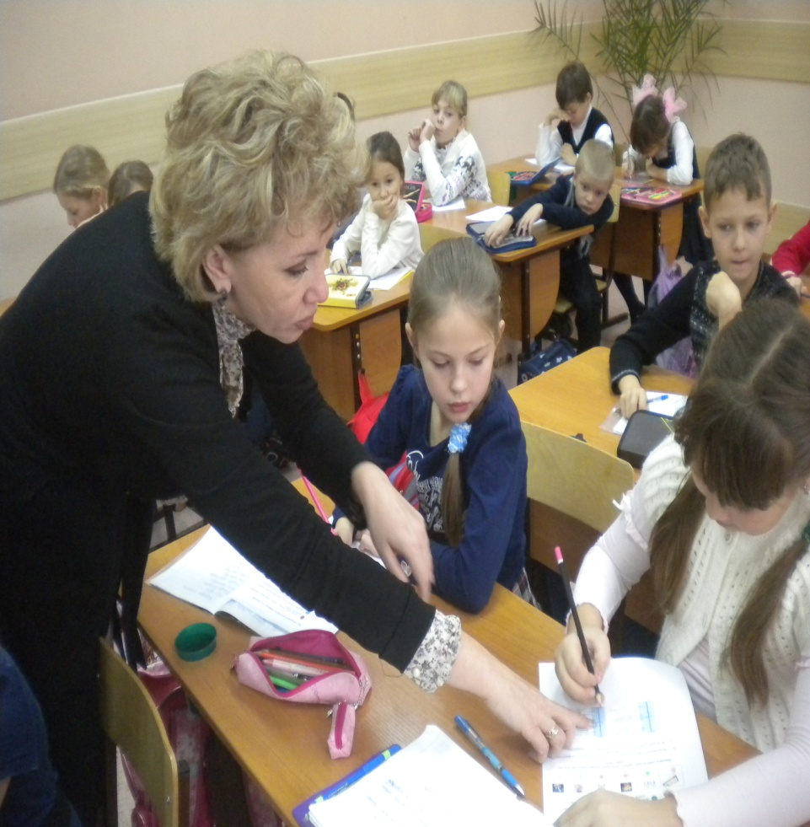
Муниципальное автономное общеобразовательное учреждение средняя общеобразовательная школа №37
города Томска
Когда урок делают вместе учитель и ученик, когда к нему готовы и учитель,
и ученики, можно говорить о его эффективности.

Slide 8

Технологическая карта урока, соответствующая требованиям ФГОС
Муниципальное автономное общеобразовательное учреждение средняя общеобразовательная школа №37
города Томска
Первое правило
эффективного, современного урока:
Начинай урок с положительного якоря. Положительные эмоции делают обучение успешнее
Якорь- действие, слово или образ, который включает ассоциативную цепочку связанных с ними в прошлом чувств и переживаний.

Slide 9
Муниципальное автономное общеобразовательное учреждение средняя общеобразовательная школа №37
города Томска
Три кита познавательной мотивации, или когда хотим учиться:
•Когда получается;
•Когда ничто не угрожает;
•Когда интересно .
«Успех- это умение преодолевать планку в « интеллектуальных» прыжках»
«С интересом не рождаются- его приобретают»

Slide 10
Муниципальное автономное общеобразовательное учреждение средняя общеобразовательная школа №37
города Томска
Учебная мотивация
Персональность обращения,
контакт глазами
Принятие каждого учащегося
Создание ситуации успеха для каждого
Положительная обратная связь
Актуальный , доступный, интересный материал
Разнообразные формы и методы работы
Дифференцированный подход

Slide 11

Муниципальное автономное общеобразовательное учреждение средняя общеобразовательная школа №37
города Томска
Второе правило
эффективного урока:
На уроке загружай и левое и правое полушария. Используй на уроке лево- правополушарный подход.
Рекомендации:
Визуализация изучаемого материала.
Нарисовать, то или иное понятие
Задание на сравнение.
Правильное использование классной доски.

Slide 12
Муниципальное автономное общеобразовательное учреждение средняя общеобразовательная школа №37
города Томска
Третье правило
эффективного урока:
Используй на уроке полимодальную речь
Это значит:
Учитель, в класс ты должен идти, будучи готовым произнести детям «посмотрите, послушайте, почувствуйте» и дать им такое задание, которые позволили бы одним посмотреть, другим -послушать, а третьим, выполнив задание своими руками, почувствовать ту информацию, которая заключается в нем.

Slide 13

Муниципальное автономное общеобразовательное учреждение средняя общеобразовательная школа №37
города Томска
Планирование деятельности
КАК?
КАК?
КАК?
КАК?
КАК?
КАК?
КАК?

Slide 14
Муниципальное автономное общеобразовательное учреждение средняя общеобразовательная школа №37
города Томска
Четвертое правило
эффективного урока:
Используйте ошибку на пользу себе и ученику. Ошибка- не неудача, ошибка- обратная связь.
Благожелательно отнеситесь к неправильному ответу учащихся;
Подвести его к правильному ответу;
Дать понять, что впоследствии, возвращаясь к той же информации, он будет нести ответственность за правильные ответы.
Приемы реагирования учителя
на ошибку ребенка:

Slide 15
Муниципальное автономное общеобразовательное учреждение средняя общеобразовательная школа №37
города Томска
Правила современного, эффективного урока
1.Начинай урок с положительных эмоций, они делают обучение успешнее.
2. В начале урока должна быть задана мотивация на урок.. Создайте причину для учебы, связанную с семантикой ( восприятие речи).
3. На уроке загружай и левое и правое полушария. Используй на уроке лево- правополушарный подход.
4. Используй на уроке полимодальную речь.
5. Используйте ошибку на пользу себе и ученику. Ошибка- не неудача, ошибка- обратная связь.
6. Сравнивай успехи ученика с его собственным прошлым состоянием, а не с успехами другого.
7. В течение всего урока поддерживай групповой рапорт (контакт) с классом и индивидуальный рапорт с каждым учеником.

Slide 16
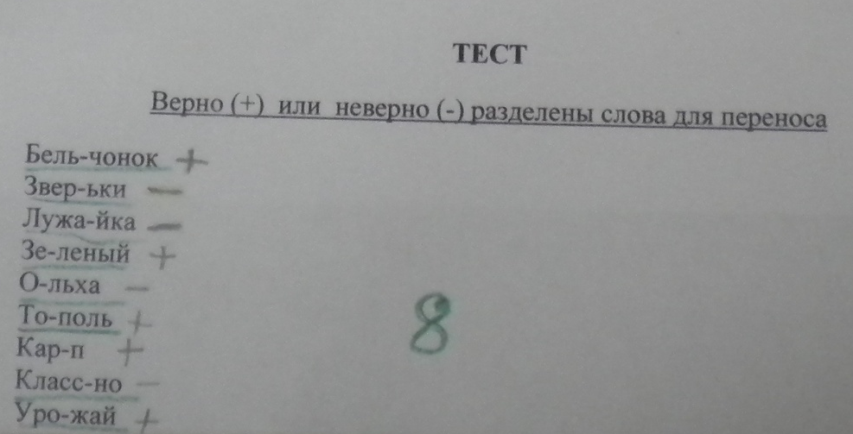
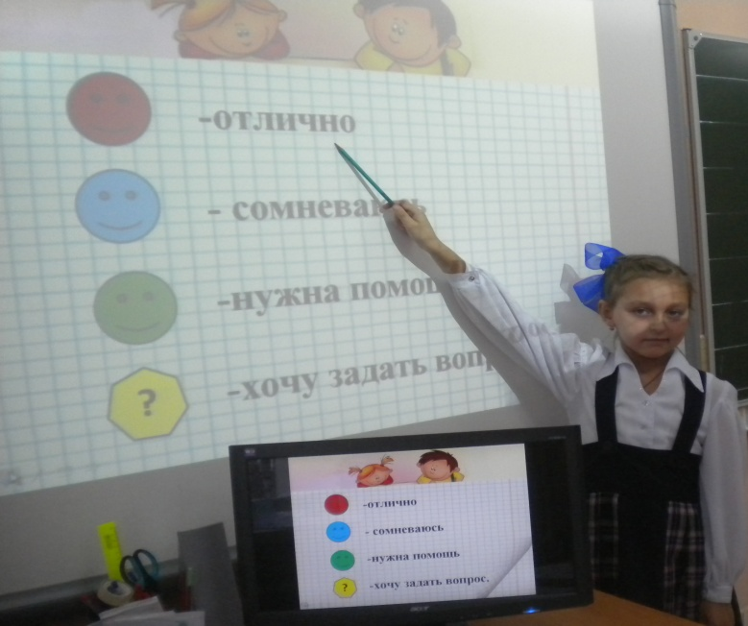
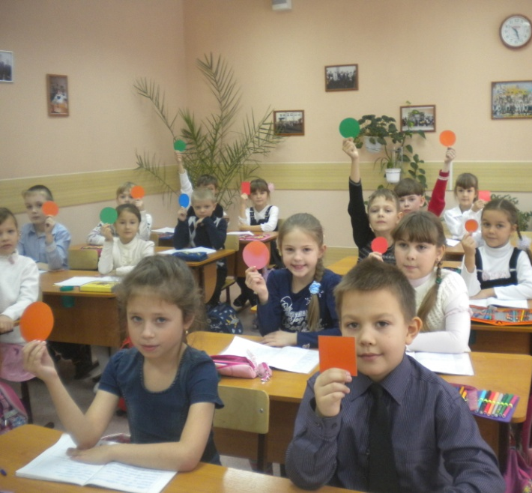
Муниципальное автономное общеобразовательное учреждение средняя общеобразовательная школа №37
города Томска
Самоконтроль
Определение правильности
выполненного действия
Правильно?

Slide 17
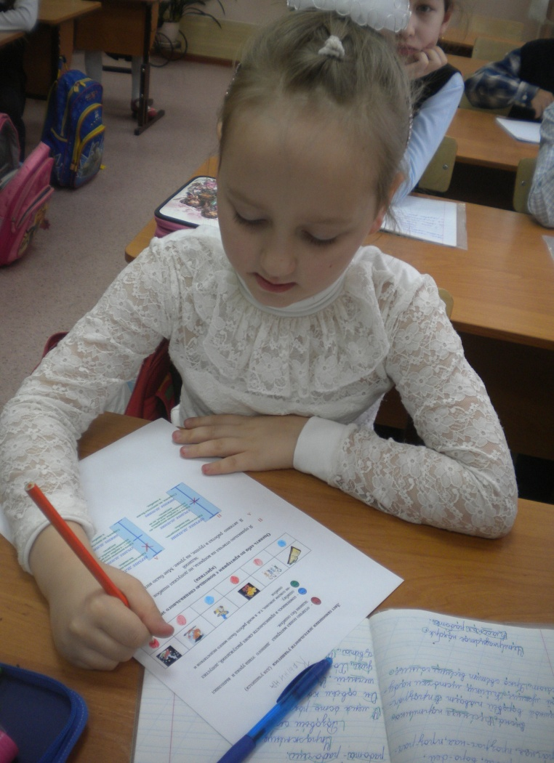
Муниципальное автономное общеобразовательное учреждение средняя общеобразовательная школа №37
города Томска
Рефлексия
Самооценка- определение степени соответствия эталону или качества выполненного действия
Хорошо? Можно лучше?

Slide 18

Муниципальное автономное общеобразовательное учреждение средняя общеобразовательная школа №37
города Томска
Формы организации эффективного урока
Метопредметный урок
Урок -тренажа
Проектный урок
Урок-экскурс
Урок – экспедиция
Урок без учителя
Стихотворно-музыкальный урок
Урок пресс- конференция
Урок взаимообучения
Урок- игра (деловые, ролевые ситуационные игры)
Интегрированные уроки
Урок – фантазия

Slide 19
Муниципальное автономное общеобразовательное учреждение средняя общеобразовательная школа №37
города Томска
Критерии Современного урока.
Обучение через открытие
Самоопределение обучаемого к выполнению той или иной образовательной деятельности.
Наличие дискуссий, характеризующихся различными точками зрения по изучаемым вопросам, сопоставлением их, поиском за счет обсуждения истинной точки зрения.
Развитие личности
Способность ученика проектировать предстоящую деятельность, быть ее субъектом
Демократичность , открытость
Осознание учеником деятельности: того как, каким способом получен результат, какие при этом встречались затруднения , как они были устранены, и что чувствовал ученик при этом.
Моделирование жизненно важных профессиональных затруднений в образовательном пространстве и поиск путей их решения.
Позволяет ученикам в коллективном поиске приходить к открытию
Ученик испытывает радость от преодоленной трудности учения, будь то: задача, пример, правило, закон, теорема или - выведенное самостоятельно понятие.
Педагог ведет учащегося по пути субъективного открытия, он управляет проблемно – поисковой или исследовательской деятельностью учащегося.

Slide 20
Муниципальное автономное общеобразовательное учреждение средняя общеобразовательная школа №37
города Томска
Сотворчество ученика и учителя на уроке
Рассмотрим эффективные составляющие учения и обучения
1. Ученик – учитель
Есть вопрос ученика + ответ учителя = повторение пройденного и изучение нового.
Задачи, предложенные учениками с опорой на их интерес = развитие учеников.
Само и взаимооценка учеников + позитив со стороны учителя = развитие критичности и желание работать.
Мониторинг успешности ученика + личностный подход в преподавании = выход учеников на творческий уровень.
Результаты деятельности ученика для работы всего класса + опора на действительность = мотивированность учения.
2. Учитель – ученик
Алгоритм построения уроков по предмету + эффект новизны +
+Позитив для каждого ученика + свобода выбора заданий +
+Поощрение креатива =
Интерес, мотивация, деятельность, знания!

Slide 21
Муниципальное автономное общеобразовательное учреждение средняя общеобразовательная школа №37
города Томска
Заключение
Любой урок – имеет огромный потенциал для решения новых задач. Но решаются эти задачи зачастую теми средствами, которые не могут привести к ожидаемому положительному результату.
Как для учеников, так и для Учителя, урок интересен тогда, когда он современен в самом широком понимании этого слова.
Урок должен быть жизненным.
Неоспоримо одно: он должен быть одушевленным личностью учителя.
Хоть выйди ты не в белый свет,
А в поле за околицей, —
Пока идешь за кем-то вслед,
Дорога не запомнится.
Зато, куда б ты ни попал
И по какой распутице,
Дорога та, что сам искал,
Вовек не позабудется.
(Н.Рыленков)

